Slide 1
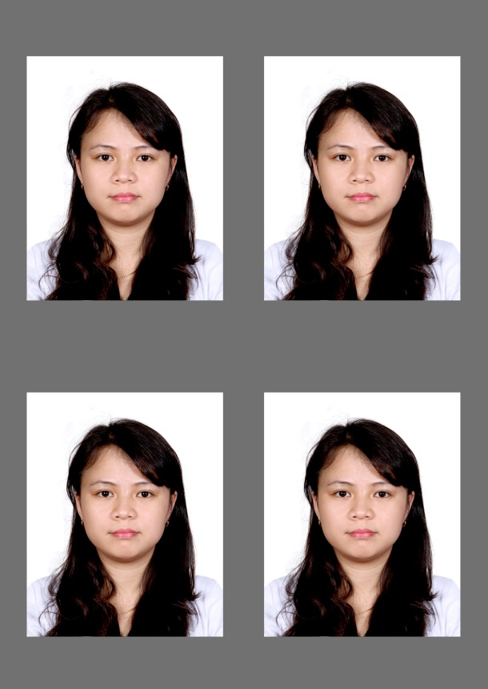
Lan Phuong LE NGUYEN
Offre: 092JKPF
Adresse: 27 chemin des Maraichers, 31400 Toulouse
Tel: 06.29.99.41.77
Mél: lphuong3588@gmail.com
A propos de moi
Curieuse et sérieuse dans le travail. J’ai démontré bien ma capacité de travailler dans des différents environnements professionnels dans un contexte international. Mon sens de ma création, mon autonomie et mon organisation me permettra d’accomplir mon travail.
Compétences Professionnelles
e
Outil informatique des
produits 3D
Outil de conception 3D (CAO/CAD): Pro-E, Solidworks, Inventor, CATIA -V5.
Outil de simulation 3D : ANSYS, CATIA V5, Comsol.
Outil informatique des langages et bureautique
Outil de traitement des données : Matlab, Fortran.
Traitement d’image numérique
Outil de rédaction : Microsoft Office, Latex
Conception de système : Labview
Pack office: Excel, Powerpoint
Python, HTML, CSS
D’autres compétences
Gestion de projet
Compétence de rédaction
Manipulation des instru-ments : débitmètre, interféromètre, caméra infrarouge, caméra rapide, Agilent, thermocouple, thermopile, anémomètre.
Expériences professionnelles
Septembre 2019 - maintenant : stagiaire au LDNR , Toulouse, France. Sujet: « Formation Java EE ».
Juin – Juillet 2019: stagiaire au LDNR , Toulouse, France. Sujet: « Formation Python ».
avec les bases de données non relationnelles.
Fev 2013 - Nov 2017: Ingénieur d’étude au laboratoire Laplace, Toulouse, France et au Département D’ingénieur à l’Université de Padoue, Italie. Sujet : « Effet de la gravité sur la condensation convective à faible vitesse massique» pour des applications aéronautiques.
Projet international de l’ESA (European Space Agency) avec des expériences en vols paraboliques (une plateforme de simulation de micro-gravité) et au laboratoire.
Réalisation deux sections d’essai différentes: conception et dimensionnement des complexes mini-condenseurs et l’assemblage sous Inventor; simulation avec différents maillages et conditions sous Ansys Fluent, réalisation d’un Prototype et de la section d’essai complète au Laboratoire.
Réalisation des systèmes d’acquisition : connecter des instruments de mesure avec le Centre d’Acquisition Agilent et établir l’interface de l’ensemble des instrument sous Labview pour observer des paramètres au cours des expériences.
Réalisation des expériences de condensation convective sous l’effet de la gravité avec le traitement des données par Matlab.
Rédaction de manuscrit, articles, rapports en anglais et français sous Word, Latex, Powerpoint.
Missions internationales de 3 mois par an à: Bruxelles, Belgique; Padoue, Italie; Bordeaux, France.
Recherche théorique et codage sous Fortran d’un écoulement diphasique dans une tube centimétrique de condensation convective pour étudier des instabilités de ce type d’écoulement.
2012: Ingénieur assistant au groupe CSI, Grenoble, France.
Réalisation des travaux différents pendant 2 mois : étude de la hiérarchie de l’entreprise, conception et dimensionnement des pièces sous CATIA V5 afin d’améliorer des machines d’outil…

Slide 2
Formation
2019: Formation en Python. Objectif: Acquérir des compétences sur le langage Python et le framework Django.
2017: Docteur en Énergétique et Transferts à l’université Paul Sabatier (UPS), France Et en Génie industriel à l’Université de Padoue (UNIPD), Italie.
2013: Ingénieur-Génie Industriel-Grenoble INP. Filière : Ingénierie de produit (IdP), Mention : Bien
2010: Ingénieur-Programme de Formation d’Ingénieur d’Excellence au Vietnam (P.F.I.E.V) - Ecole Polytechnique de Danang, Vietnam. Filière : Production Automatisée, Mention : Très Bien (1/25).
Langues
Anglais: Courant (expérience de travail en plusieurs équipes internationales)
Français: Courant
Italien: débutant
Vietnamien: Maternelle
Centre d’intérêt
Découverte de nouvelles cultures
Communication avec des jeunes
Livre
Publications
Lan Phuong Le Nguyen, Pascal Lavieille, Marco Azzolin, Stefano Bortolin, Andrey Glushchuk, Patrick Queeckers, Marc Miscevic,Sébastien Dutour, Davide Del Col, Sergey Chikov, Carlo Saverio Iorio, Experimental investigation of film thickness during condensation in microgravity, Proc. of the 11th Int. Conf. on Two-phase systems for ground and space applications, Marseille, France, Sept. 26-29, 2016.
M. Azzolin, S. Bortolin, L. P. Le Nguyen, D. Del Col, A New Test Section for Investigation of Convective Condensation: Calibration and Preliminary Results, Proc. of the 10th Int. Conf. on Two-phase systems for ground and space applications, Kyoto, Japan, Sept. 14-18, 2015.
Lan Phuong Le Nguyen, Pascal Lavieille, Sébastien Dutour, Marc Miscevic, Effet de la gravité sur la condensation convective: campagne de vols paraboliques de l’ESA, Proc. de Congrès de la Société Française de Thermique, Toulouse, France, 31 Mai - 5 Juin , 2016.
Lan Phuong Le Nguyen, Pascal Lavieille, Marc Miscevic, Sébastien Dutour, Etude de la condensation convective dans un tube miniature vertical, Proc. de Congrès de la Société Française de Thermique, Toulouse, France, 31 Mai - 5 Juin , 2016.
Marco Azzolin, Lan Phuong Le Nguyen, Pascal Lavieille, Stefano Bortolin, Andrey Glushchuk, Patrick Queeckers, Marc Miscevic, Davide Del Col, Condensation heat transfer in micro gravity conditions (NPJ microgravity, publication en cours de soumission).
Thèses
Manuscrit de thèse:
http://thesesups.ups-tlse.fr/3809/
Référent:
Nom et prénom: M. Lavieille Pascal
Tél: 06 52 70 94 95
Email: lavieille@laplace.univ-tlse.fr

